Slide 1



Lyra AI
LinkedIn

Slide 2
Hakkımızda
- Takımımız, 2024 yılında yapay zeka yarışmalarına katılmak amacıyla bir araya gelmiştir.
- Takımımız, yapay zeka alanına ilgili ve kendini geliştirmeye odaklı çalışan, alanında yetenekli ve meraklı lise öğrencilerinden oluşmaktadır.
- Farklı illerden katılım sağlayacak olan üyelerimiz yarışmada başarı elde etmek uğruna gece gündüz çalışmaya hazırdır.
Takım üyeleri olarak deneyimlerimize bir yenisini eklemeye can atıyoruz.

Slide 3
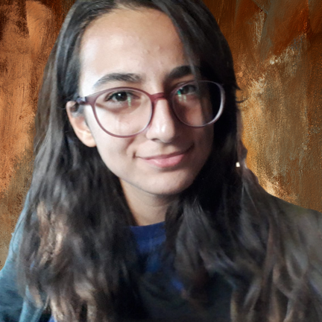
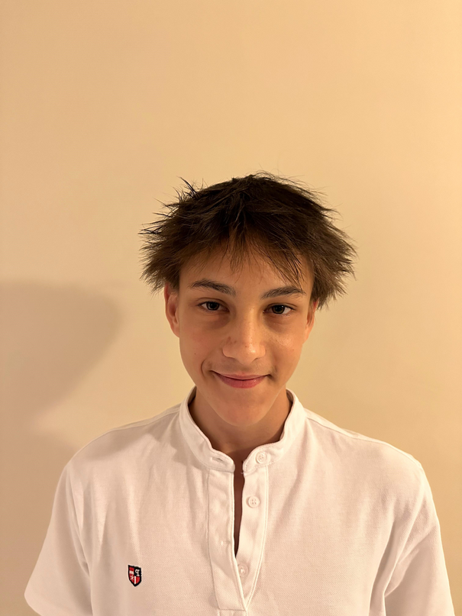
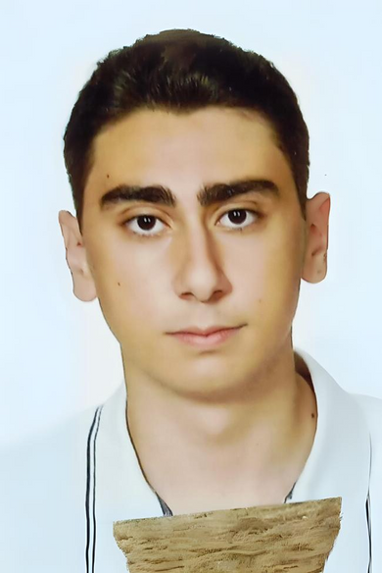
Takımımız
İlknur Yaren Karakoç
Ahmet Erdem Pamuk
Emir Kaan Özdemir

Slide 4
GİRİŞ
Trendyol tarafından düzenlenen bu yarışmada bizden beklenen amaç yerli satıcıları desteklemek ve bunu sağlarken de yaratıcılığımızı ön plana çıkarmak. Biz de bu yönde beyin fırtınası yapıp derin araştırmalara başvurduk. Tüm bunların sonunda Türk Patent ve Marka Kurumu tarafından yayınlanan veri setini keşfettik ve amacımızı yerine getirebilmemiz için en uygun kaynak olduğuna karar verdik.

Slide 5
VERİNİN HAZIRLANMASI
Kaliteli Veri = Kaliteli Model felsefesi ile çalışmalarımıza yön verdik.
TextGen : Modelimizi eğitmek için gerek veri setini oluştururken Few-Shot prompting tekniği ile ilerlemeye karar verdik ve Türk Patent ve Marka Kurumu’nun yayınladığı Coğrafi İşaretler verilerini referans alarak yaklaşık 500 gözlemli veri setimizi oluşturduk.
CV: Bing API kullanarak, sık tüketilen market ürünleri ile ilgli fotoğraflar indirdik; belirli açılarla döndürme işlemi yaparak eğitime uygun hale getirilmiş veri setini hazırladık.

Slide 6
FEW-SHOT Prompta Eklenecek Veriler
100 Adet Sentetik Veri
(Hepsi Farklı Kategoriden Ürün)
100 Adet Sentetik Veri
(Hepsi Farklı Kategoriden Ürün)
100 Adet Sentetik Veri
(Hepsi Farklı Kategoriden Ürün)
100 Adet Sentetik Veri
(Hepsi Farklı Kategoriden Ürün)
. . . . . . . .
0 - 100
100 - 200
200 - 300
450- 500
You are an expert synthetic data generator. I want you to generate 100 ...
Those are some of the examples:
. . .
Generate:
. . .
I am creating synthetic data and I want it to be revised
Input data is about product texts which contains a bit of information about the products .....
LLM Response
Generated 100 Rows of data
LLM Response
Revision Report
You are an experienced product title and description rewriter. We are creating synthetic data and the created data is revised by an expert....

Slide 7
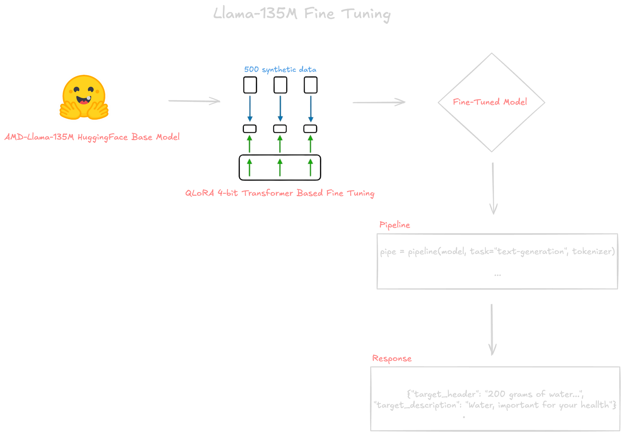
TEXT - GENERATION

Slide 8
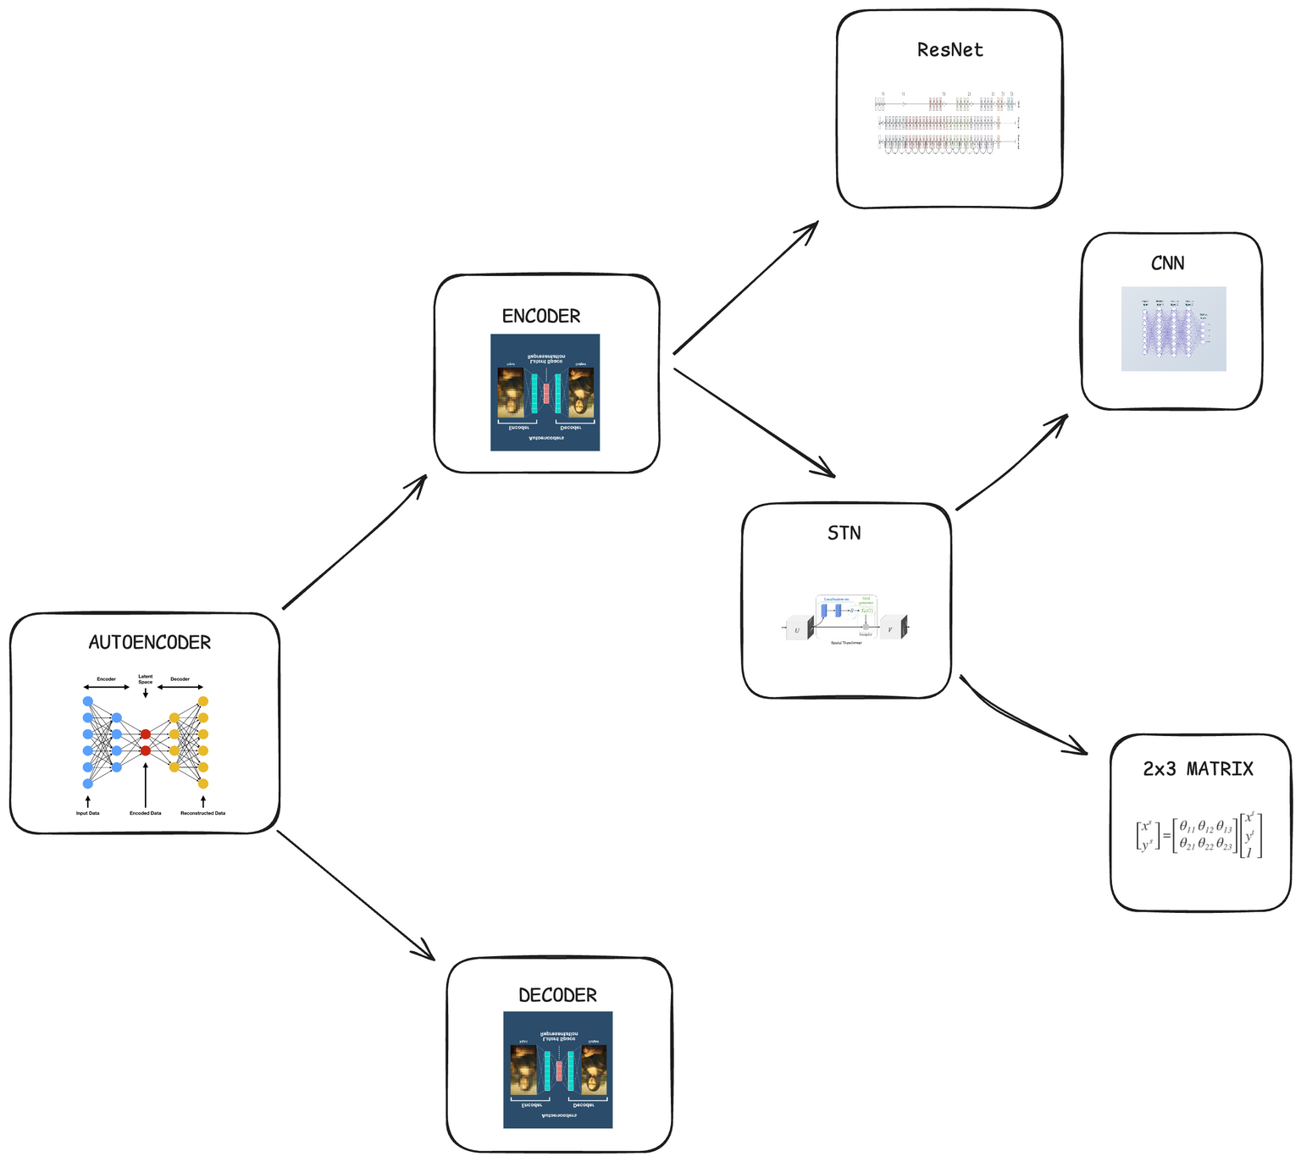

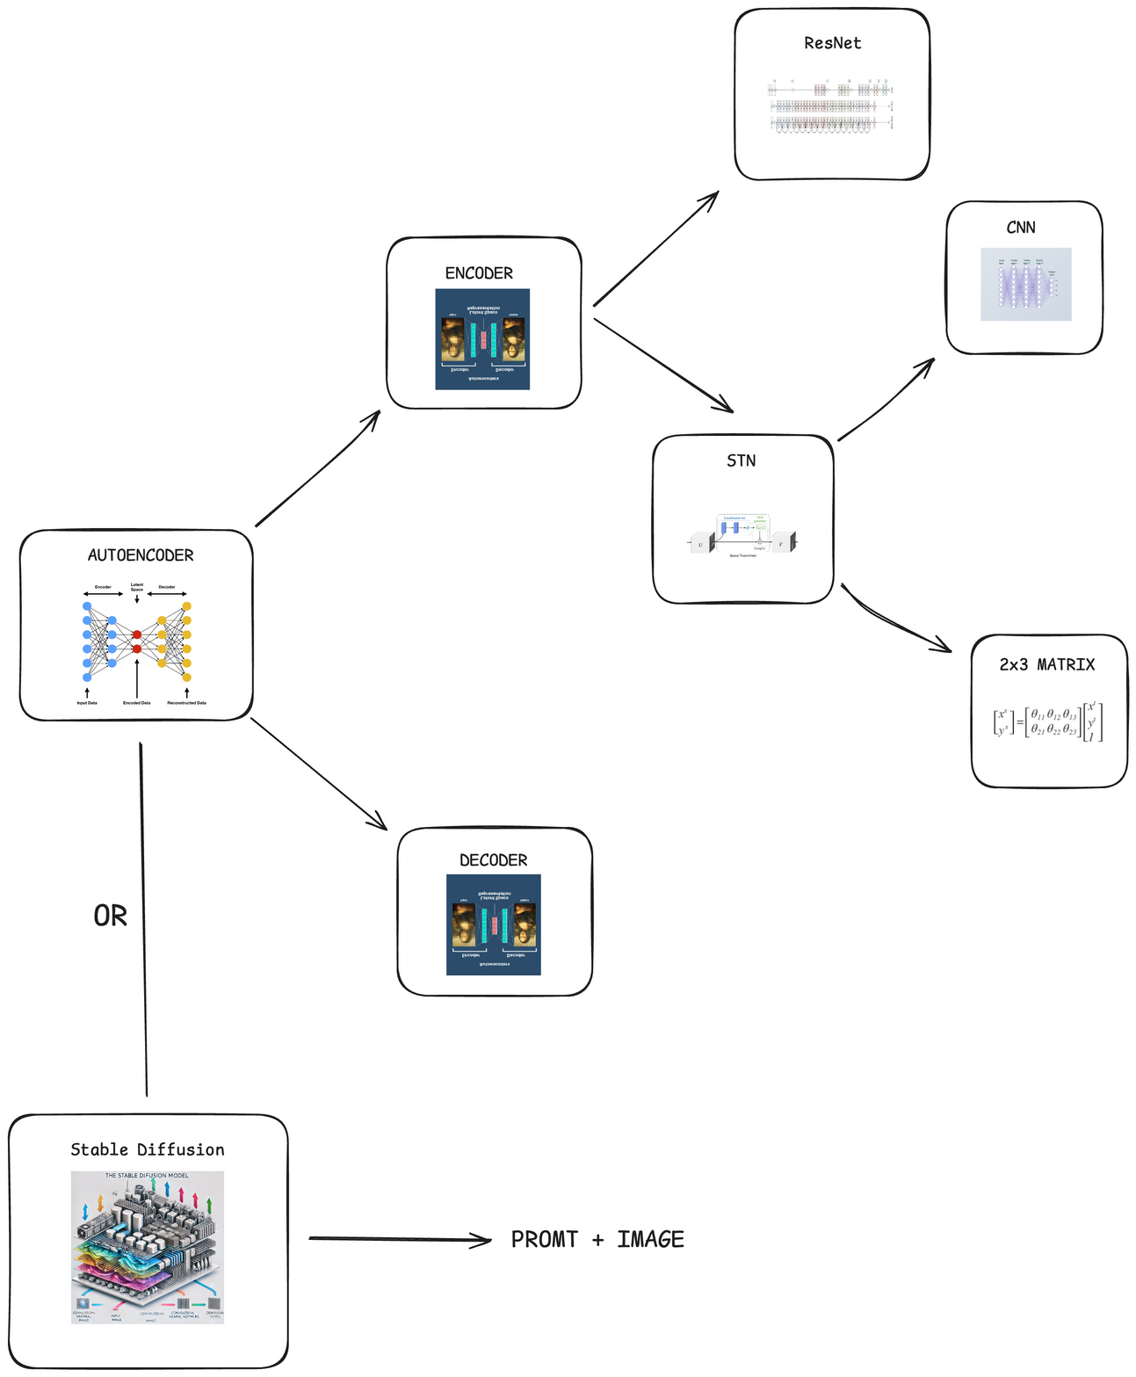
COMPUTER VISION
OR
PROMPT + IMAGE

Slide 9
ÇOKLU DİL DESTEĞİ
- Uygulamamız, 40'ın üstünde dil seçeneğiyle geniş bir kullanıcı kitlesine hitap etmektedir.
- Türk coğrafyası dilleri arasında Türkçe, Azerice, Türkmençe ve Kazakça yer alırken; İngilizce, Fransızca, Almanca ve İspanyolca gibi yaygın diller de mevcuttur. Ayrıca Arapça, Çince, Japonca ve Korece gibi Asya dilleri ile Doğu Avrupa dillerinden Rusça, Lehçe, Çekçe ve Güneydoğu Asya'dan Tayca, Vietnamca gibi diller de uygulamada bulunmaktadır. Afrika dilleri arasında ise Kiswahili ve Hausa yer almaktadır.
- Bu dil çeşitliliği sayesinde uygulama, yerel ve uluslararası kullanıcıların dil engelini aşmalarına olanak tanıyarak daha geniş bir kitleye ulaşmaktadır.

Slide 10
GELİŞTİRİLEBİLİR YÖNLER
Daha geniş veri setiyle ve gelişmiş modellerle daha iyi hale getirilebilir.
Donanım desteği iyileştirildiğinde performans arttırabilir.
Model üreticilerin satış alışkanlığını öğrenerek kişiselleştirilmiş hizmet sunarak üretimi artırmayı sağlayabilir.

Slide 11
UYGULANABİLİRLİK
Çoklu Dil Desteğimiz ile uluslarası çapta kullanım yaygınlaştırılabilir.
Türk Patent ve Marka Kurumu tarafından açık kaynaklı yayınlanmış ürün adı ve kategorilerini referans alarak, büyük dil modelleriyle sentetik antrenman verisi ürettik. Coğrafi işaret almış ürünlerimizin tüketiciye tanıtımı ve ulaştırılması sağlanabilir.
Kırsal alanlarda yaşayan üreticiler yöresel ürünlerini tüketiciye veri setimiz ve algoritamlarımız sayesinde daha kolay ulaştırabilir.

Slide 12

Ticari Potansiyel
“Projenin pazarlanabilirliği ve ticari değer taşıma potansiyeli önemlidir. Projenin, yerel üreticilerin dijital pazarda rekabet gücünü artırma kapasitesi de değerlendirilecektir.”
Yerli üreticilerimizin piyasada etkin rol oynayabilmesi için çıktığımız bu yolda, coğrafi işaretli ürünlerimiz başta olmak üzere az bilinen yerli ürünlerimizin de tanınırlığını arttırmayı amaçlamaktayız. Çoklu dil desteği ile uluslararası pazarda turizm sektörü ve günlük yaşam ihtiyaçlarının yerli üreticimiz tarfından karşılanması ve üreticilerimizin ekonomik atılım yapmasını hedeflemekteyiz.

Slide 13
KAPANIŞ
Sonuç olarak, kendimizi geliştirmeyi amaçlayarak başvurduğumuz bu yarışmada hedefimize ulaştık. Geleceğe yönelik hedeflerimizi kesinleştirdik ve yeni teknolojiler öğrendik.
Türk Patent veri setinin referans alarak ilk elden kaynaklarla çalıştık.
Bu organizasyonda yer aldığımız için mutluyuz.

Slide 14
TEŞEKKÜRLER

